Slide 1

PHÒNG GD&ĐT QUẬN LONG BIÊN
TRƯỜNG MẦM NON GIANG BIÊN
LĨNH VỤC PHÁT TRIỂN THẨM MỸ
Đề tài: Vẽ chiếc cốc
Đối tượng: MGN ( 4 - 5 tuổi )
Giáo viên : Đỗ Thị Hường
Nguyễn Thị Bích Phượng
Năm học: 2022 – 2023

Slide 2

Ổn định tổ chức

Slide 3
Câu đố
Miệng tròn chỉ uống nước thôi
Uống xong chủ khách kề môi áp vào
Là cái gì ?

Slide 4

Quan sát tranh,
đàm thoại
.

Slide 5
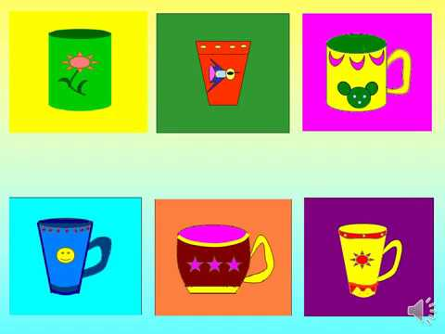

Slide 6
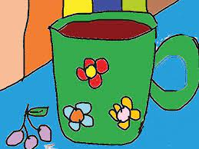

Slide 8
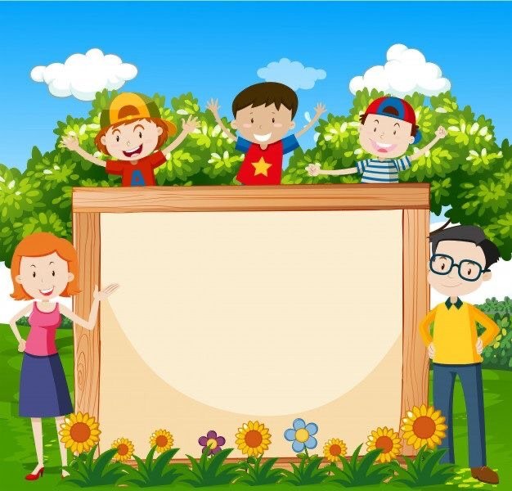
Hỏi ý tưởng trẻ

Slide 9
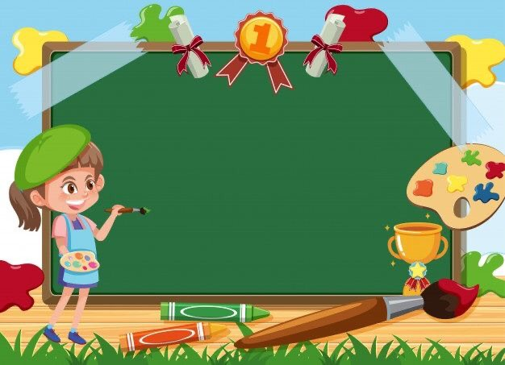

Trẻ thực hiện

Slide 10
Nhận xét sản phẩm

Slide 11







Kính chào tạm biệt

